Slide 1

情報処理演習II（後半）
担当：木村元

Slide 2
情報処理演習II
目的
主にC言語を用いて
・数値シミュレーションの基礎を身に着ける
＊様々な”力学”現象のシミュレーション
＊オイラー法，ルンゲ・クッタ法（2次：中点法，４次：各自）
プログラムは「道具」であって「目的」ではない！

Slide 3
どんなバグ取りをしたかを共有！
受講方法
・対面（9時-12時半) ・・・ 個人課題とグループ課題を半々
課題の教え合い推奨！chat-GPTなどAI活用もあり
ただし，プログラムのコピペは厳禁！また，AIを活用したことを明記，特に自作のプログラムとの比較
課題
・個人課題・・・個人で提出する課題
・グループ課題・・・グループで協力して作成する課題，
最終課題あり（シミュレーションの研究）

Slide 4
情報処理演習IIの評価について
桑原先生：50点 ＋ 木村：50点
40％
45％
15％
個人課題（必須）
グループ課題（必須）
オプション課題
(相互評価あり)

Slide 5
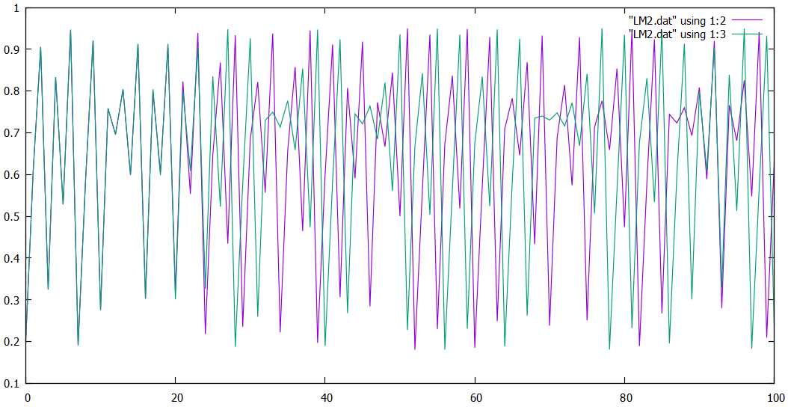
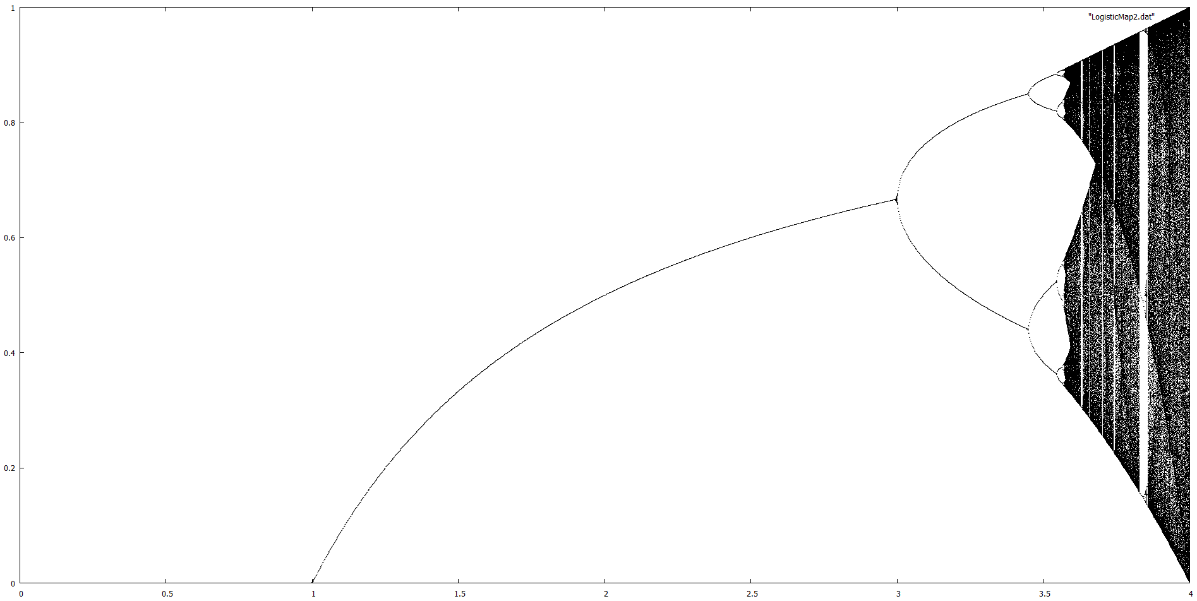
情報処理演習II（今日の課題）
1) 簡単な離散力学系（ロジスティック写像）を例に，
反復演算やグラフの出力などの練習をしながらカオスを体験！
0) タイピングの練習＋タイピング大会
（e-typing）→ 来週

Slide 6
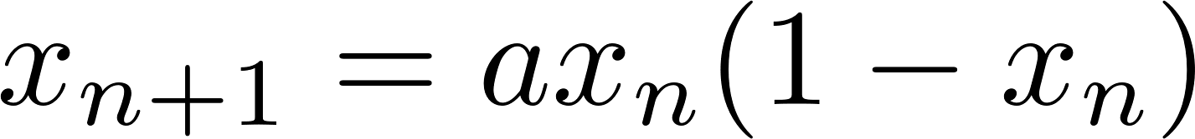
ロジスティック写像

Slide 7



個体群成長モデル（Robert May）
次の世代の個体数は
前世代の個体数に比例する！
：第n世代の個体数 (n=0,1,2,・・・)
：増殖率（c > 1）

Slide 8
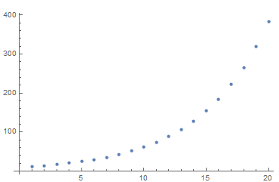




Slide 9
個体群成長モデル（Robert May）
現実には，増えすぎると
餌がなくなって，
増殖率は下がるはず！
次の世代の個体数は
前世代の個体数に比例する！
：第n世代の個体数 (n=0,1,2,・・・)
：増殖率

Slide 10
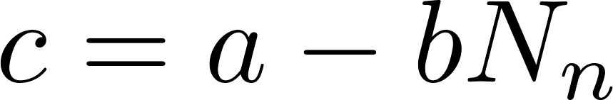


個体群成長モデル（Robert May）
：第n世代の個体数 (n=0,1,2,・・・)
：増殖率
：最大増殖率
：密度効果の強さ

Slide 11



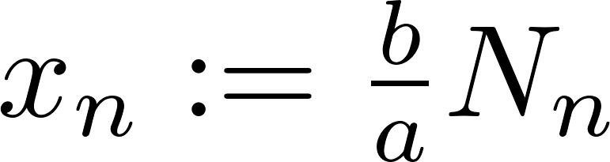
個体群成長モデル（Robert May）
：第n世代の個体数 (n=0,1,2,・・・)
：増殖率
：最大増殖率
：密度効果の強さ

Slide 12
個体群成長モデル（Robert May）
Nn≧0
⇔ 0 ≦ a ≦ 4
ロジスティック写像
0 ≦ x_{n} ≦ 1
：第n世代の個体数 (n=0,1,2,・・・)
：増殖率
：最大増殖率
：密度効果の強さ

Slide 13

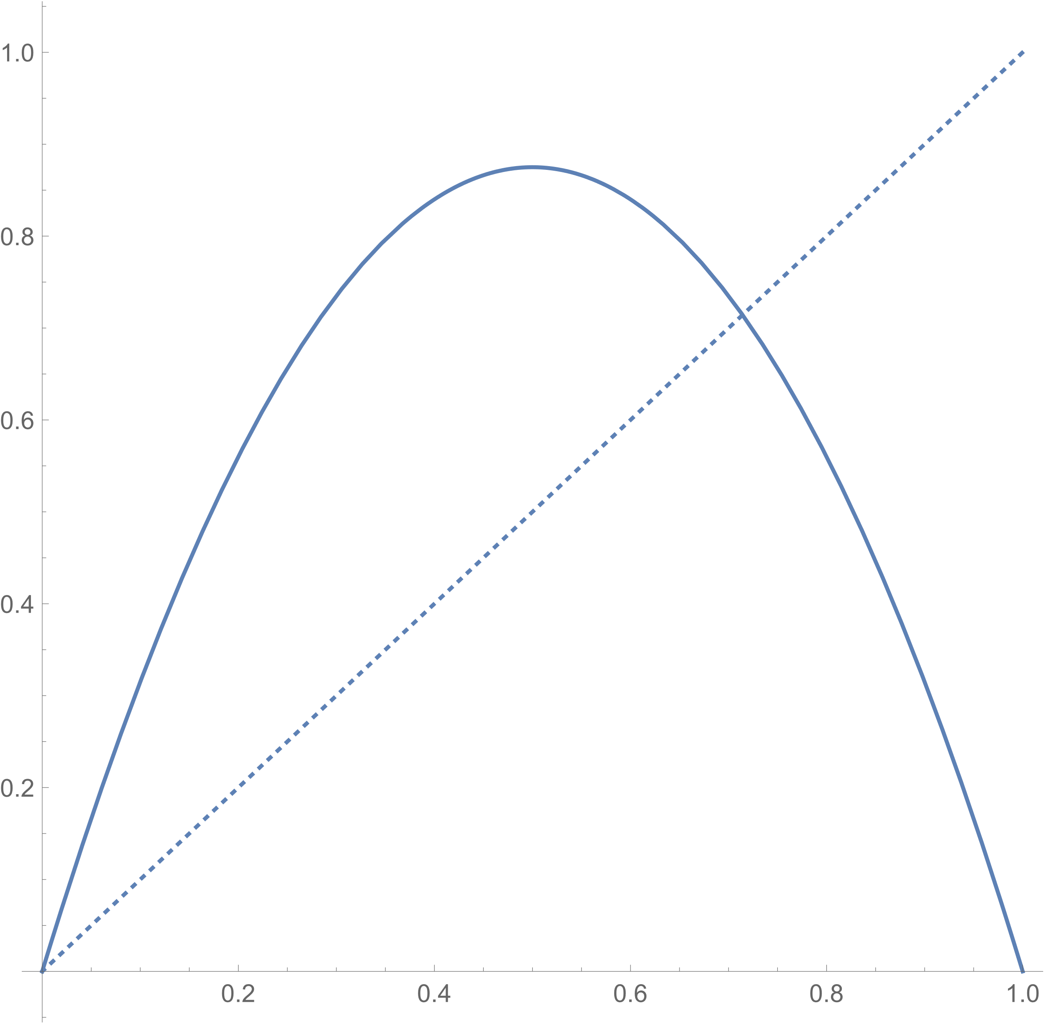

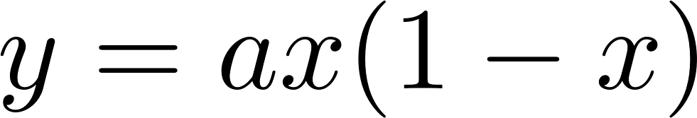


Slide 14
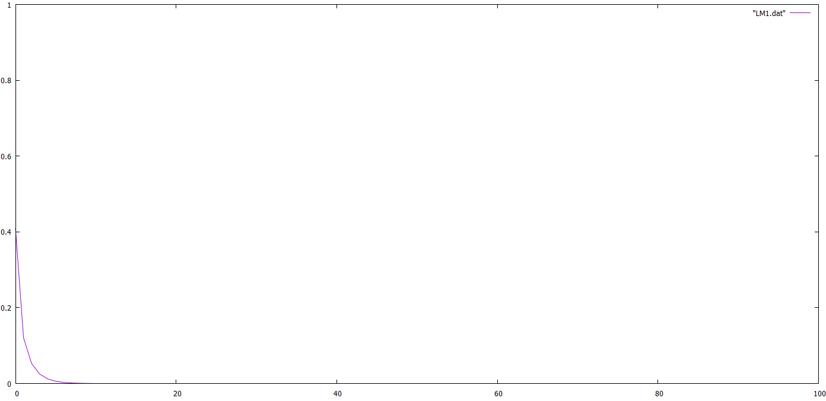
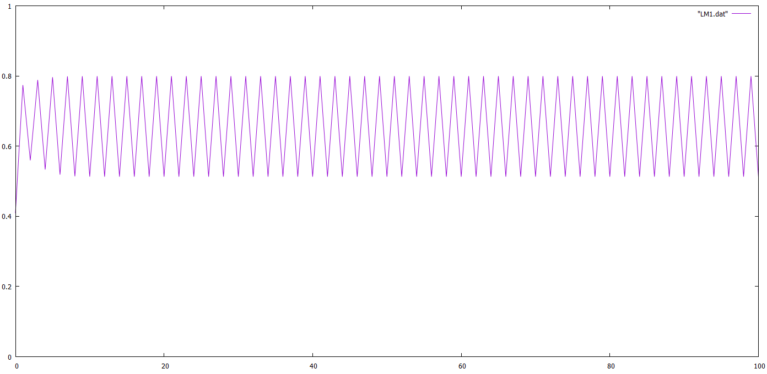
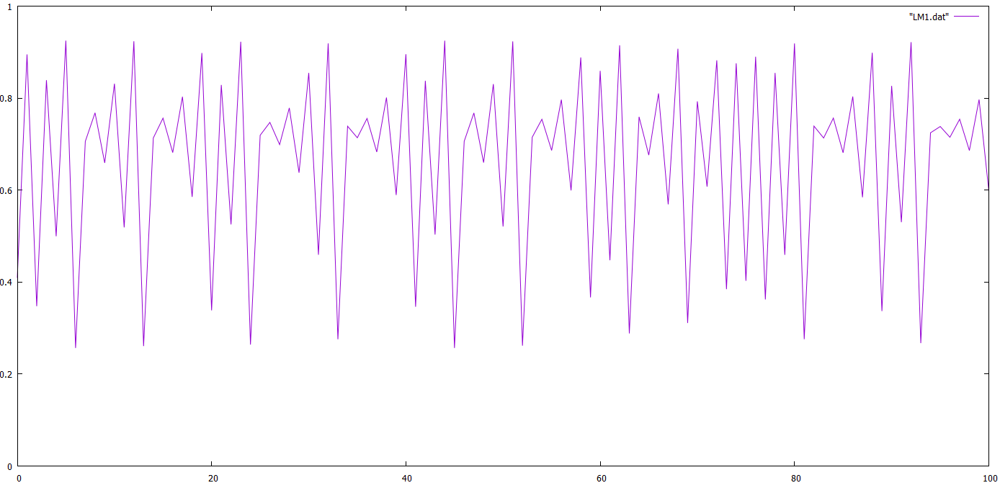
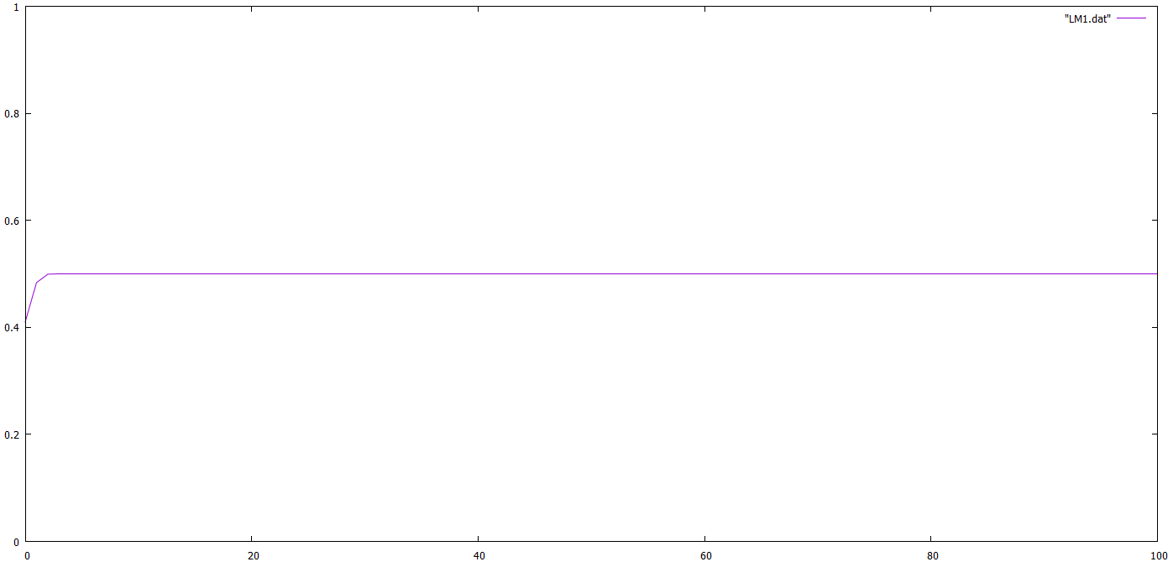
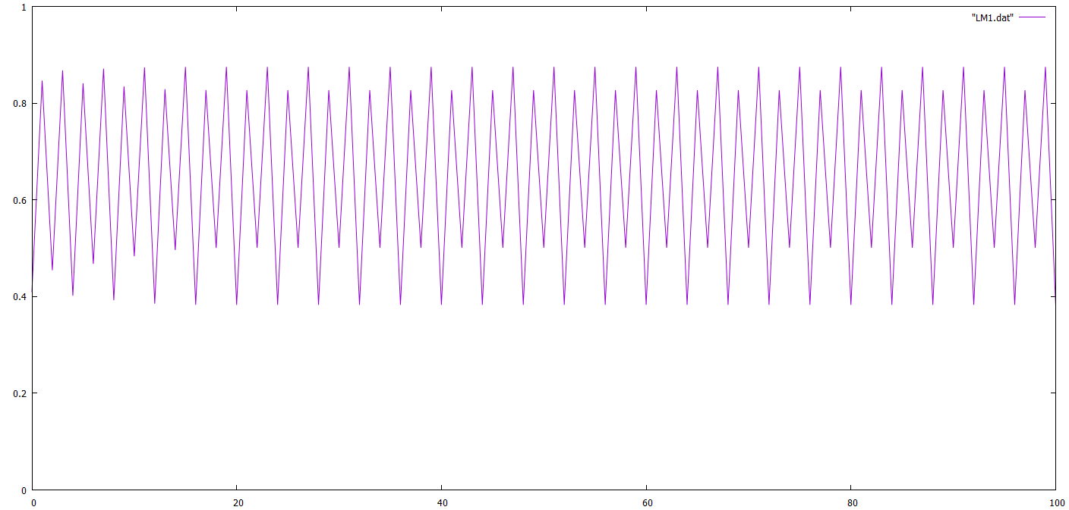
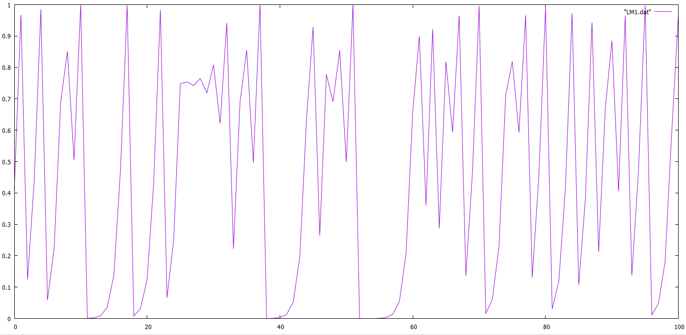
パラメータaによって…
1）a = 0.5
3）a = 3.2
5）a = 3.7
2）a = 2
4）a = 3.5
6）a = 4

Slide 15

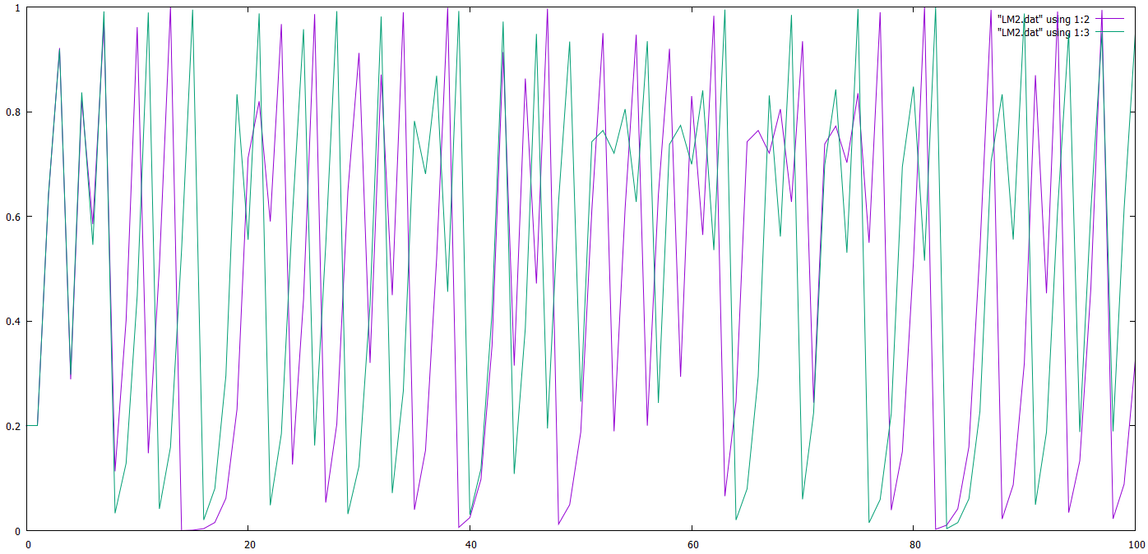
カオス：初期条件鋭敏性

Slide 16

ロジスティック写像の分岐図
a: 2000分割
x: 1500回プロット（過渡期500回）

Slide 17
課題1
◇ 1（個人必須課題1）
ロジスティック写像のプログラム３つ
自分の言葉で丁寧にコメント文をつけること！
＊コメントなしのソースコードはゼロ点です．
＊コメントまで全く同じファイルはコピーとみなされます！
提出物：（プログラムソース）：LM1.c，LM2.c, LM3.c
締め切り：11/28（1週間）
提出場所：Scomb/個人課題1
提出後、木村、担当TA・SA、班員全員にメールをすること！
◇ 2（グループ課題1）
ロジスティック写像について実験・調査・研究せよ！
＊表紙に班員全員の氏名と学籍番号
提出物：（WordまたはPPT）：ロジスティック写像についてのレポート
＊パラメータaや初期条件x0をいろいろと変えるなどして，ロジスティック写像の性質を調査・研究する！
＊グラフや説明文が必要！
締め切り：12/5（2週間）
提出場所：Scomb/グループ課題1
提出ファイル名：グループ課題1_*班
＊提出係一人が代表して提出

Slide 18
プログラムの説明
＊LM1.c … ロジスティック写像の世代変位を出力
＊LM2.c … ロジスティック写像の世代変位を二つの初期条件で比較
＊LM3.c … ロジスティック写像分岐図を出力

Slide 19
参考情報
◆プログラム説明１（ロジスティック写像１，２）
https://web.microsoftstream.com/video/8fa1c658-fe10-4734-aeb5-d811265d9900
◆プログラム説明２（ロジスティック写像の分岐図）
https://web.microsoftstream.com/video/4fef7003-97d8-481f-8df9-d60a552f81cc
◆Gnuplotのインストール（自宅で作業する人用）：
https://web.microsoftstream.com/video/53c34e36-ea10-4177-b1ad-e5b2e98e8830
◆ Gnuplotの図保存法：
https://web.microsoftstream.com/video/641b9aa3-d297-4b40-96bb-c1b5186be274

Slide 20
班分け
＊リーダー
＊プログラムリーダー
＊企画係
＊提出係
＊書記１，２，・・・

